Slide 1
Исследовательская работа
Подготовила ученица 4 класса МБОУ Парижской ООШ Гончарова Анна 2015 год

Slide 2
Значение имени Анна
Анна - благодать, милостивая (древнееврейское). Имя любимо во всех странах, в России всегда было распространено и сейчас находится в первом десятке имен.

Slide 3
Анна - благодать, милостивая (древнееврейское). Имя любимо во всех странах, в России всегда было распространено и сейчас находится в первом десятке имен.

Slide 4
Интерпретация значения букв
Интерпретация значения букв:
А - символ начала и желание что-то начать и осуществить, жажда физического и духовного комфорта. Н - знак протеста, внутренняя сила не принимать все подряд, без разбора, острый критический ум, интерес к здоровью. Усердный работник, но не переносит "мартышкиного труда".
Н - знак протеста, внутренняя сила не принимать все подряд, без разбора, острый критический ум, интерес к здоровью. Усердный работник, но не переносит "мартышкиного труда".
А - символ начала и желание что-то начать и осуществить, жажда физического и духовного комфорта.

Slide 5
Формы имени
Производные – Анночка, Аннушка, Аня, Нюра, Нюша, Анюта, Нюся, Аннета, Ася.

Slide 6
Герои мультфильмов с именем Анна

Slide 7
Знаменитости
с именем
Анна

Slide 8
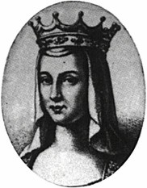
Дочь Ярослава Мудрого Анна Ярославна

Slide 9
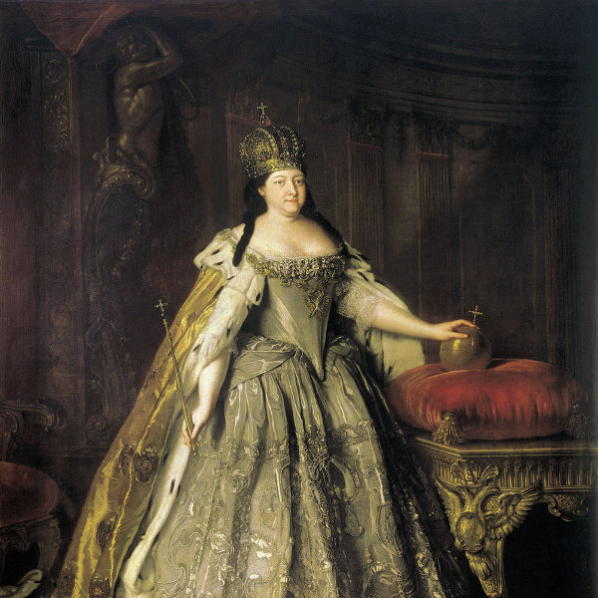
Императрица Анна Иоанновна

Slide 10
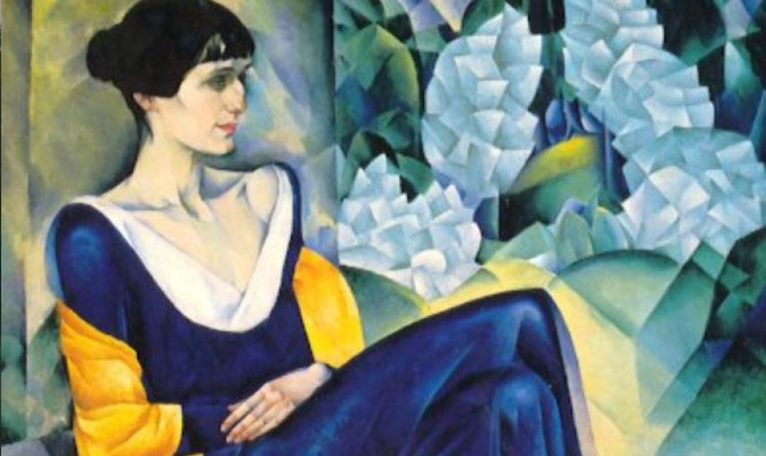
Поэтесса Анна Ахматова

Slide 11
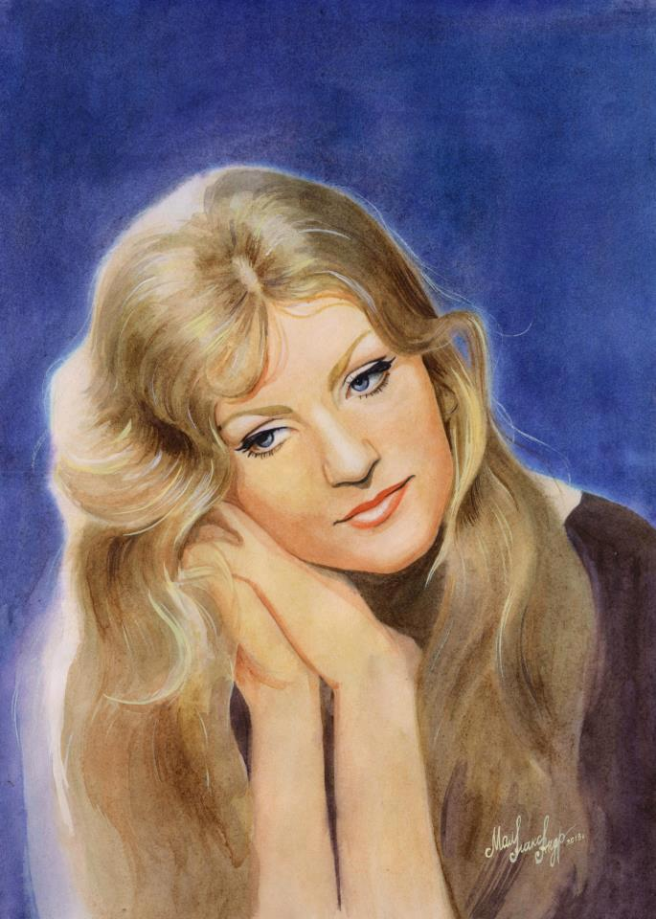
Певица Анна Герман

Slide 12
Именины, святые покровители
Анна Адрианопольская, мученица, 4 ноября (22 октября). Анна Вифинская, преподобный (преподобная, подвизавшаяся в мужском образе), 26 (13) июня, 11 ноября (29 октября). Анна Готфская, мученица, 8 апреля (26 марта). Анна (в иночестве Евфросиния) Кашинская, Тверская, княгиня, схимонахиня, 25 (12) июня, 15 (2) октября. Анна Праведная, мать Пресвятой Богородицы, 7 августа (25 июля), 22 (9) сентября; 22 (9) декабря - зачатие св. Анны. В этот день от престарелых родителей своих, праведных Иоакима и Анны, по усердным молитвам их была зачата Пресвятая Богородица. Анна Новгородская, княгиня, преподобная, 23 (10) февраля. Анна Пророчица, дочь Фануилова, 16 (3) февраля, 10 сентября (28 августа). Анна Пророчица, мать пророка Самуила, 22 (9) декабря. Анна Римская, дева, мученица, 3 февраля (21 января), 18 (5) июля. Анна Селевкийская (Персидская), мученица, 3 декабря (20 ноября).

Slide 13
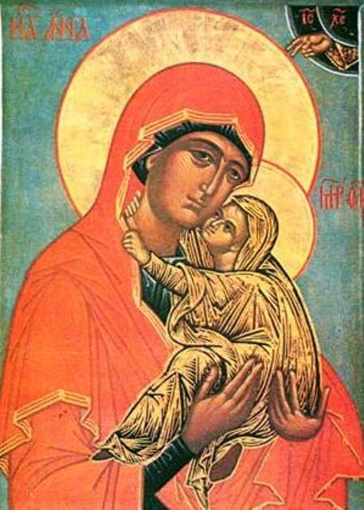
Святая Анна

Slide 14
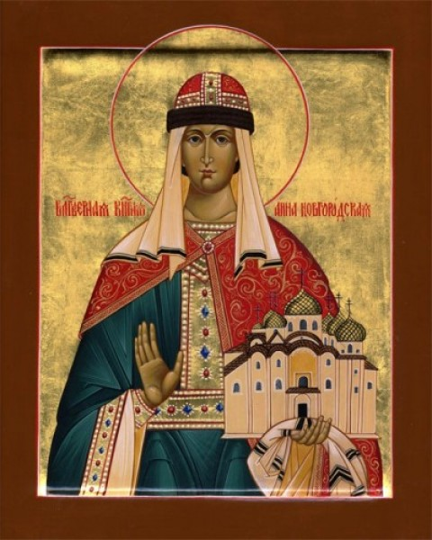
Анна Новгородская

Slide 16
Презентацию составила
Ученица 4 класса МБОУ Парижской ООШ Гончарова Анна

